Slide 1
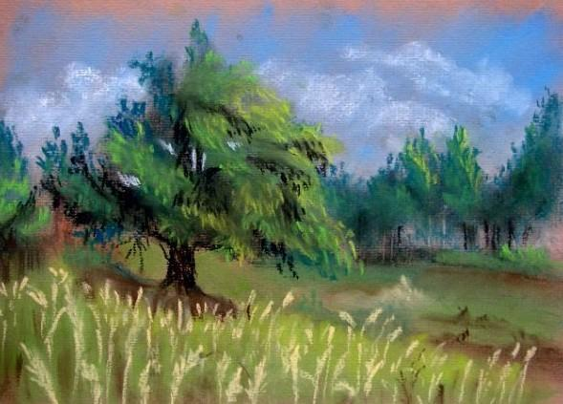
Из чего наш мир состоит? Из
Из чего наш мир состоит?
Из дубка, что в поле стоит, .

Slide 2
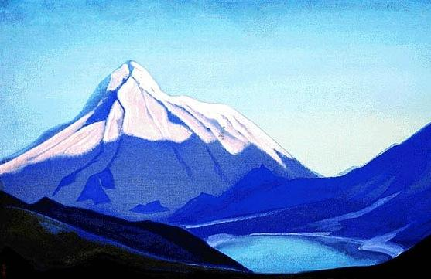
Из высоких гор с сединой И ещё, и ещё —
из меня с тобой!

Slide 3
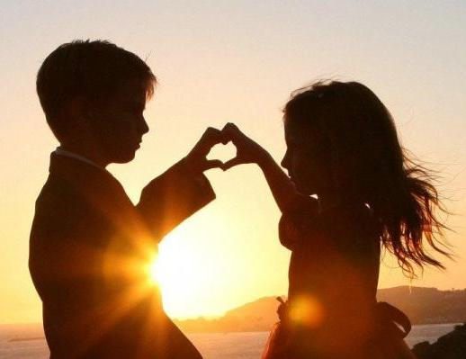
Из мальчиков и девочек, Из книжек и затей, А главное, а главное – Из взрослых и детей.
Из мальчиков и девочек, Из книжек и затей,
А главное, а главное – Из взрослых и детей.

Slide 4
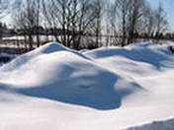
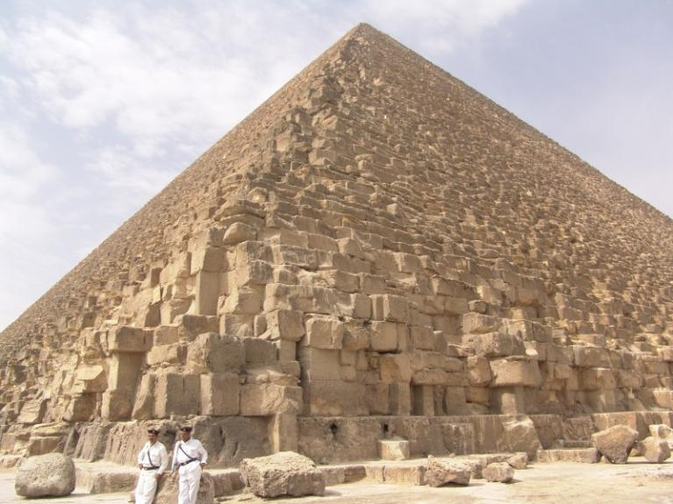
Из чего наш
мир состоит?
Из сугробов
и пирамид

Slide 5
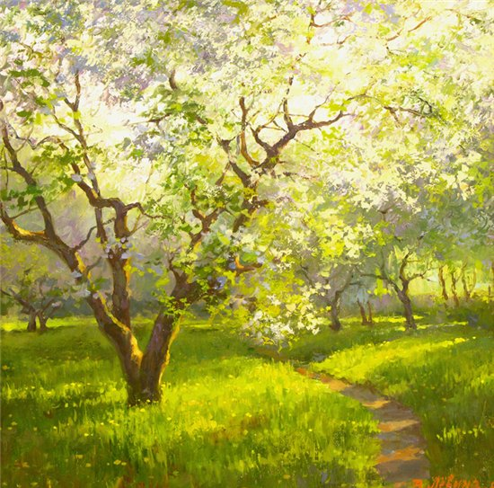
Из садов, цветущих весной,
И ещё, и ещё—
из меня
с тобой.

Slide 6
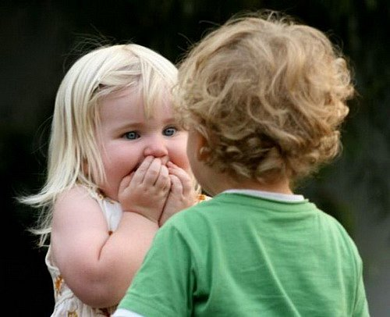
Из мальчиков и девочек, Из книжек и затей,
А главное, а главное – Из взрослых и детей.

Slide 7
Из чего наш мир состоит?
Из катка, который открыт

Slide 8
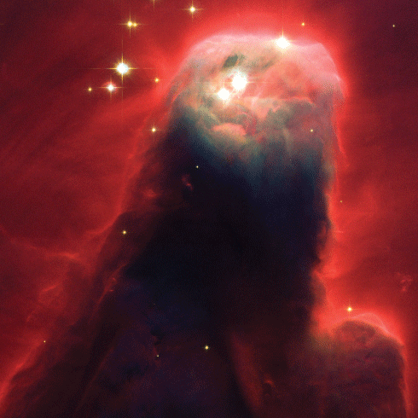
Из мечты — до Марса
длиной.
И ещё, из меня
и ещё — с тобой.

Slide 9
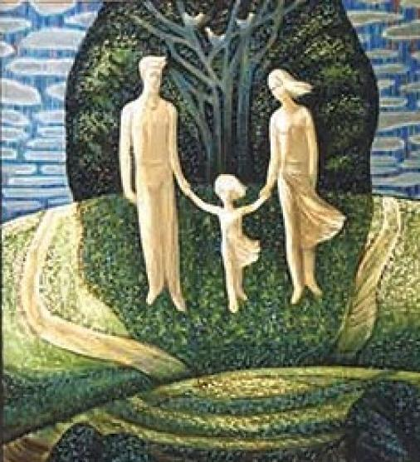
Из
Из мальчиков
и девочек, Из книжек
и затей, А главное,
а главное – Из взрослых
и детей.

